Slide 1
Szintfelület sugárkövetése
Szécsi László
3D Grafikus Rendszerek
6. labor

Slide 2
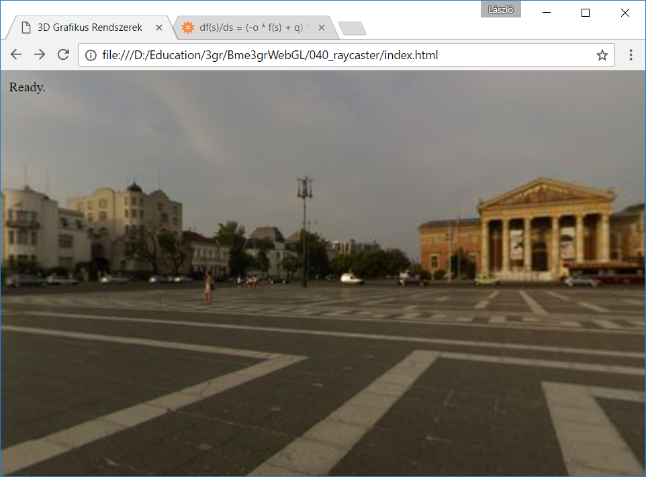
Indulás: environment háttér

Slide 3
Terep textúrából
uniform struct {
samplerCube envTexture;
sampler2D noiseTexture;
} material;
float f(vec3 p){
return p.y - texture(material.noiseTexture,
p.xz * 0.01).r;
}
y = 0 sík implicit egyenlete, ehhez keverjük a 2D zajt
terep implicit függvénye
freki

Slide 4
Kilépési, belépési pont
uniform struct {
mat4 rayDirMatrix;
vec3 position;
} camera;
in vec4 rayDir;
void main(void) {
vec3 d = normalize(rayDir.xyz);
float t1 = ?sugár hol metszi az y=1 síkot?;
float t2 = ?sugár hol metszi az y=0 síkot?;
float tstart = max(min(t1, t2), 0.0);
float tend = max(t1, t2);

Slide 5
Lineáris keresés (ray marching)
Első pont megtalálás legyen biztos

Slide 6
Ray marching
bool found = false;
vec3 p, color;
if(tstart < tend) {
p = camera.position + d * tstart;
vec3 step = d * min((tend - tstart)/128.0, 0.05);
// feladat:
// ciklus fut 128-szor
// p léptetése step-pel
// ha f(p)<0 (átléptük a 0 szintfelületet):
// found=true; break;
}

Slide 7
Magasság szerinti árnyalás
ha nem értük el a felületet, akkor adjuk vissza a háttérszínt
különben p.y-t

Slide 8
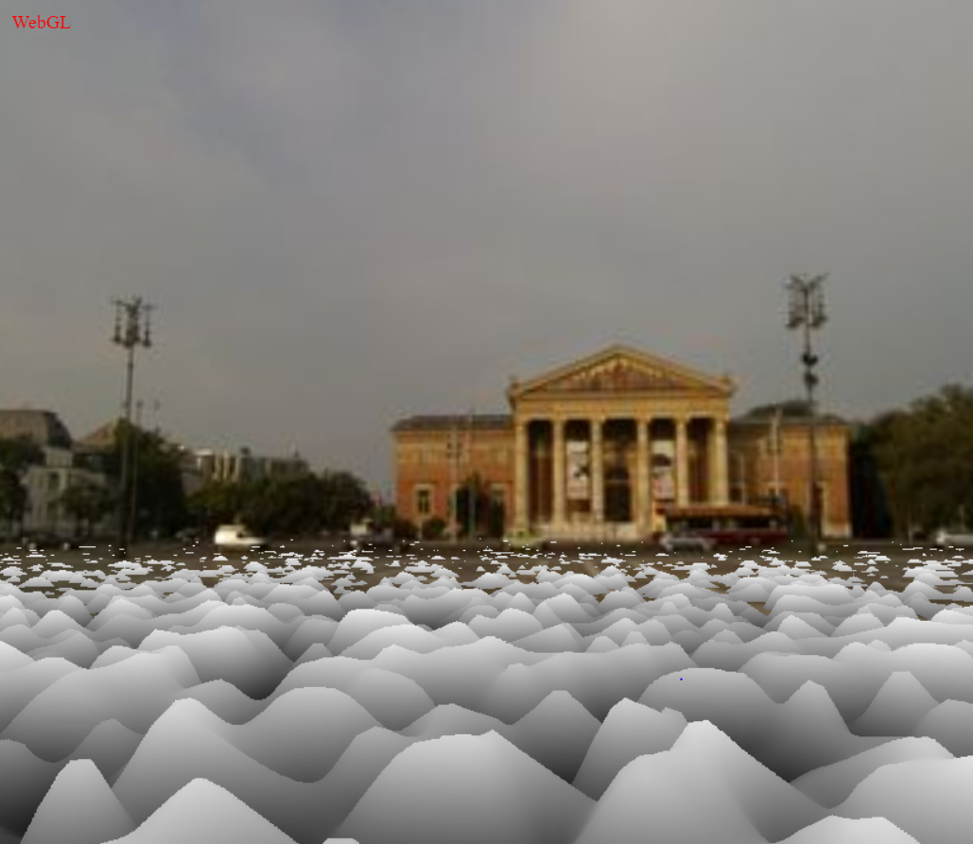
Várt eredmény

Slide 9
Normálvektor megjelenítése
vec3 fGrad(vec3 p){
return vec3(
f(p + vec3(+0.05, 0.0, 0.0) ) -
f(p + vec3(-0.05, 0.0, 0.0) ) ,
f(p + vec3(0.0, +0.05, 0.0) ) -
f(p + vec3(0.0, -0.05, 0.0) ) ,
f(p + vec3(0.0, 0.0, +0.05) ) -
f(p + vec3(0.0, 0.0, -0.05) )
);
}
// számoljuk a gradienst a metszéspontban, normalizáljuk, adjuk vissza, mint színt

Slide 10
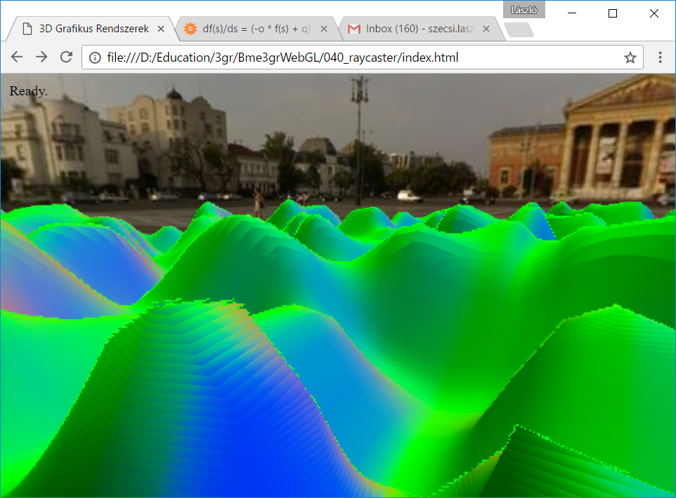
Várt eredmény

Slide 11
Változó lépéshossz
ray marchingban minden ciklusban növeljük a lépést 2%-kal
kezdeti lépés nem a teljes táv 128-ada, hanem 580-ada (geometriai sor)
minimumlépés csökkenthető pl. 0.01-re

Slide 12
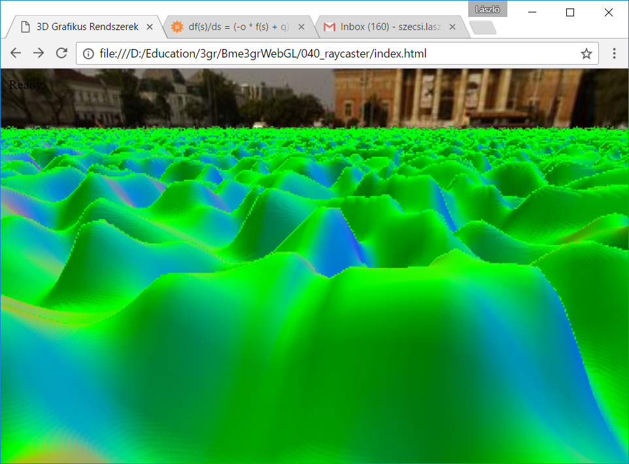
Várt eredmény

Slide 13
Bináris keresés

Slide 14
Eredmény finomítása bináris kereséssel
step legyen a legutolsó lépés fele
kezdőpozíció a két utolsó érték között félúton
tehát lépjünk egyet visszafelé új step-pel
ciklusban (kb. 16x)
felezzük a lépést
ha kint vagyunk, előre lépünk
ha bent vagyunk, visszább lépünk

Slide 15
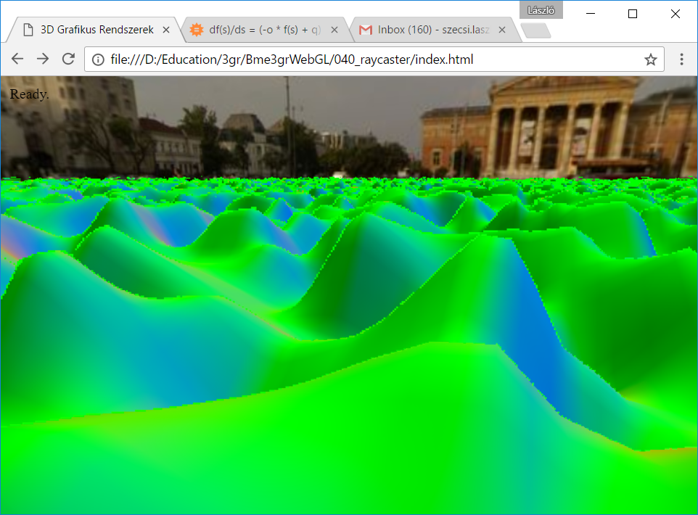
Várt eredmény

Slide 16
Cseréljük le a textúrából vett magasságértékeket 3D implicit zajfüggvényre
nem magasságmező, lesznek hidak is
normálvektor analitikusan számolható

Slide 17
Egyszerű zajfüggvény és gradiense
float noise(vec3 r) {
uvec3 s = uvec3(
0x1D4E1D4E,
0x58F958F9,
0x129F129F);
float f = 0.0;
for(int i=0; i<16; i++) {
vec3 sf =
vec3(s & uvec3(0xFFFF))
/ 65536.0 - vec3(0.5, 0.5, 0.5);
f += sin(dot(sf, r));
s = s >> 1;
}
return f / 32.0 + 0.5;
}
vec3 noiseGrad(vec3 r) {
uvec3 s = uvec3(
0x1D4E1D4E,
0x58F958F9,
0x129F129F);
vec3 f = vec3(0, 0, 0);
for(int i=0; i<16; i++) {
vec3 sf =
vec3(s & uvec3(0xFFFF))
/ 65536.0 - vec3(0.5, 0.5, 0.5);
f += cos(dot(sf, r)) * sf;
s = s >> 1;
}
return f;
}

Slide 18
Sík + egyszerű zaj
freki
float f(vec3 p){
return p.y - noise(p * 50.0);
}
vec3 fGrad(vec3 p){
return vec3(0, 1, 0) - noiseGrad(p * 50.0);
}
y = 0 sík implicit egyenlete, ehhez keverjük a 3D zajt

Slide 19
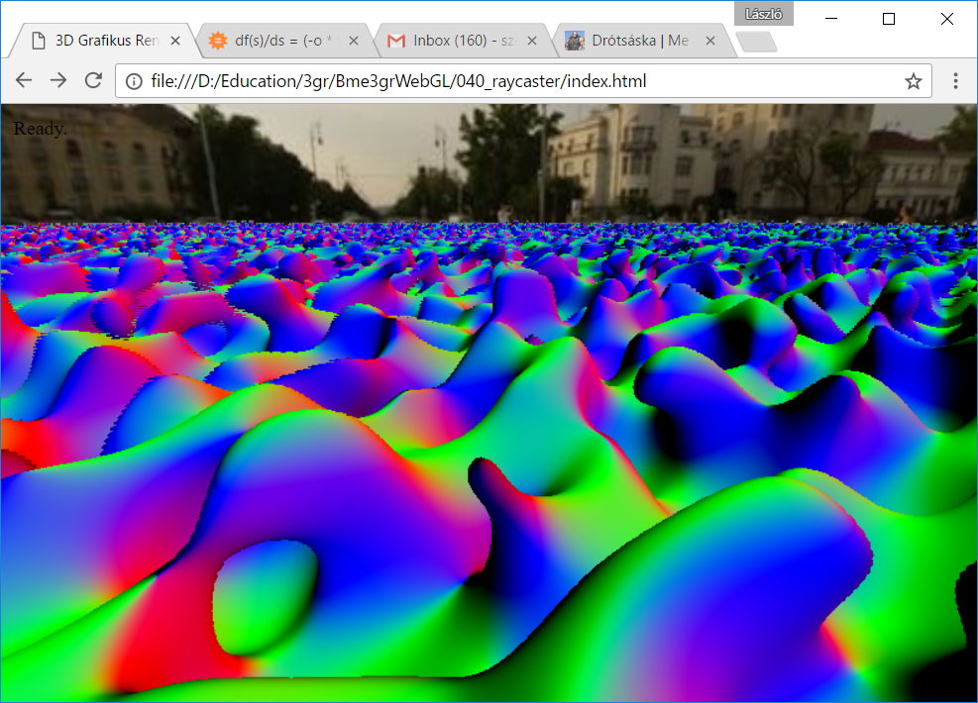
Várt eredmény

Slide 20

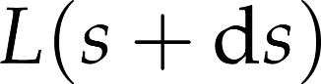
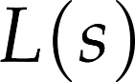
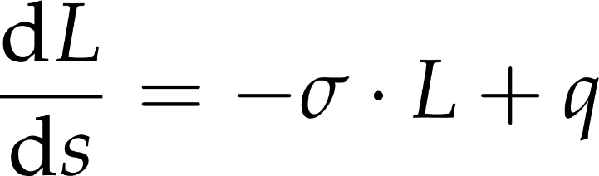
Köd
elnyelődés
csillapítás
kiszóródás
kibocsájtás
radiancia változása
forráshatás
beszóródás
csillapítási tényező
forrástag
egység hosszon a sugár mentén
radiancia épp itt

Slide 21
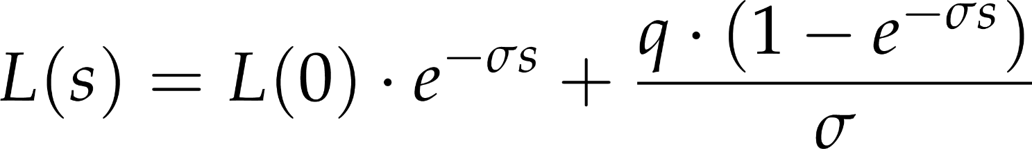

Diffegyenlet megoldása
elveszett százalék
radiancia a sugár-felület metszéspontban
radiancia a sugár kezdőpontjában,
a metszésponttól
távolságra
összeszedett többletradiancia

Slide 22
Feladat: köd
válasszunk csillapítást (kb. 200) és forrástagot (kb. 200), tudjuk ezeket könnyen változtatni
ergo érdemes ezekre változót gyártani
lehet skalár, vagy RGB, ha színes a köd
a fenti képletet értékeljük ki a FS végefelé
ha nem volt metszéspont, akkor végtelen (vagy csak nagyon nagy) a távolság (a háttér végtelen messze van)

Slide 23
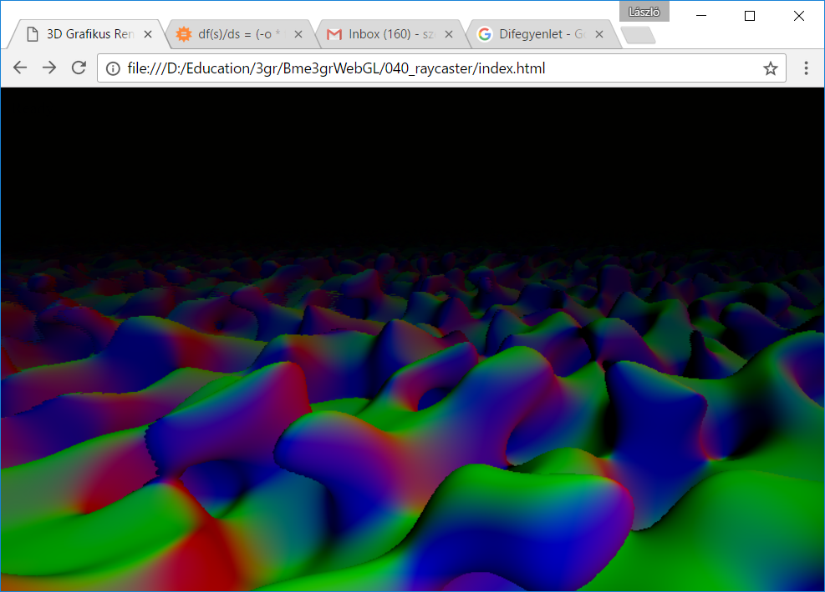
Várt eredmény
nulla forráshatás, fekete köd

Slide 24
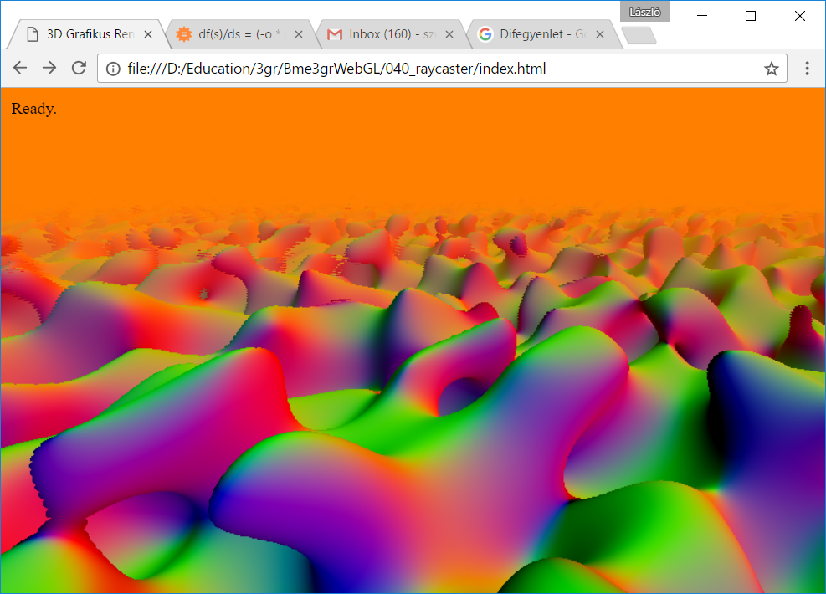
Várt eredmény
színes köd, nem látszik a háttér (nyilván)

Slide 25
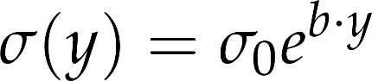
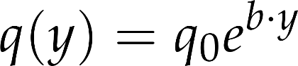
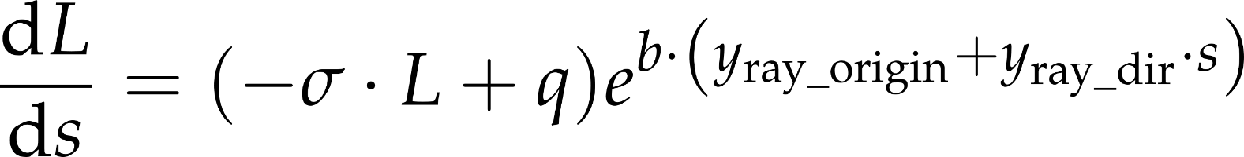
Nem-konstans köd
iMSc
lejjebb sűrűbb, feljebb ritkább, exponenciálisan
válasszunk alkalmas b értéket (kb. -7)
y a sugáron

Slide 26
Diffegyenlet megoldás
iMSc

Slide 27
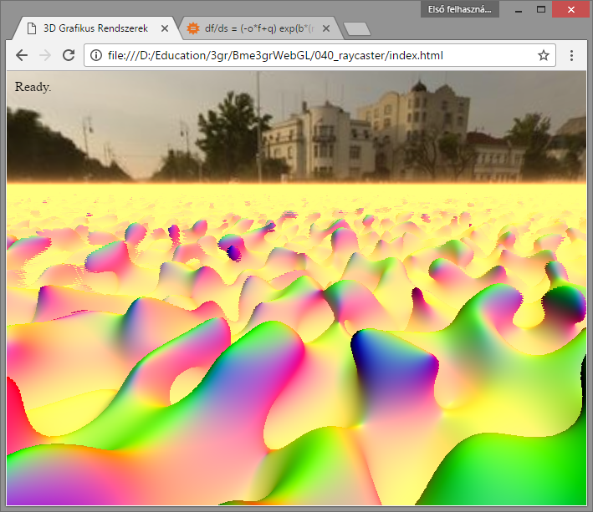
Várt eredmény
iMSc

